Slide 1


Slide 2

ASENTAMIENTO HUMANO DE HECHO Y CONSOLIDADO DE INTERES SOCIAL DENOMINADO : BARRIO “SAN FRANCISCO DE CALACALÍ”
PRIORIZACIÓN GRUPO 2- POSICIÓN 36

Slide 3
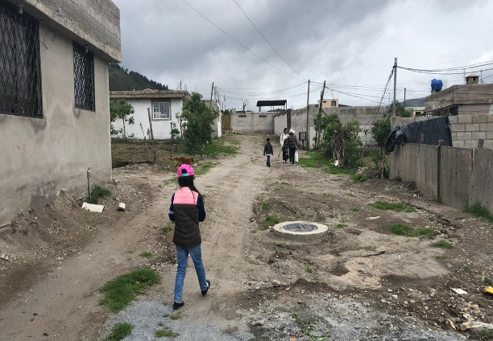
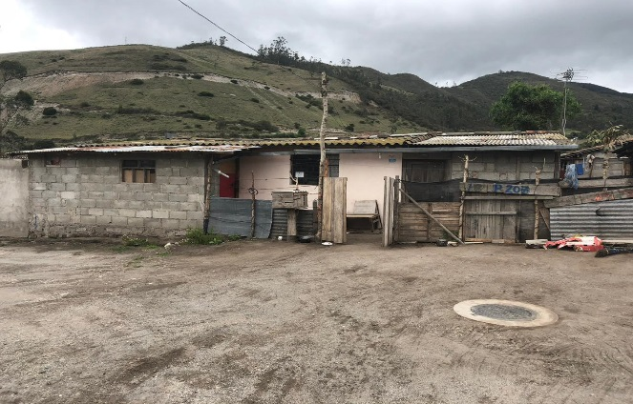
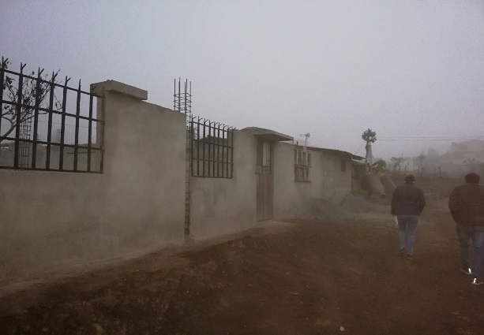
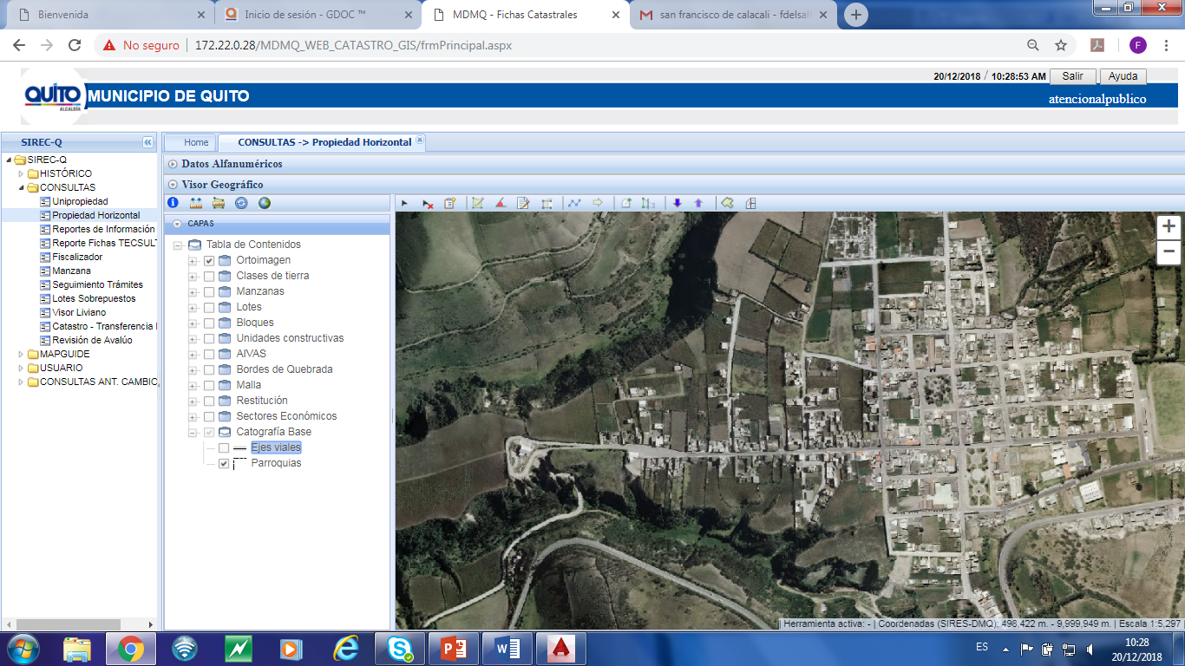
ASENTAMIENTO HUMANO DE HECHO Y CONSOLIDADO DE INTERÉS SOCIAL DENOMINADO BARRIO “SAN FRANCISCO DE CALACALÍ”
ADMINISTRACIÓN ZONAL: LA DELICIA - PARROQUIA: CALACALÍ
INFORMACIÓN DEL ASENTAMIENTO PRIORIZACIÓN GRUPO 2- POSICIÓN 36
AÑOS DE ASENTAMIENTO (INICIO): | 12 Años | CONSOLIDACIÓN: |  | 45,83 %
AÑOS DE ASENTAMIENTO (ACTUAL): | 14 Años
NÚMERO DE LOTES: | 24 | POBLACIÓN BENEFICIADA: |  | 96 Hab.
ZONIFICACIÓN ACTUAL: |  | A2 (A1002-35) / A31 (PQ)
ZONIFICACIÓN PROPUESTA: |  | D3 (D203-80) / A31 (PQ)
LOTE MÍNIMO: |  | 200 m2
FORMA DE OCUPACIÓN DEL SUELO: |  | (D) Sobre línea de fábrica / (A) Aislada
USO PRINCIPAL: |  | (RR1) Residencial Rural 1 / / (PE/CPN) Protección Ecológica / Conservación del Patrimonio Natural
CLASIFICACIÓN DEL SUELO: |  | (SRU) Suelo Rural
INFORMES DE RIESGOS: |  | Informe No. 330-AT-DMGR-2018, de 18 de diciembre de 2018. respecto al Riesgo por movimientos en masa: el AHHYC “San Francisco de Calacalí” en general presenta un Riesgo Bajo frente a procesos de deslizamientos. Oficio Nro. GADDMQ-SGSG-DMGR-2019-0910-OF de fecha 12 de noviembre de 2019 la Dirección Metropolitana de Gestión de Riesgos se ratifica en la calificación del nivel del riesgo frente a movimientos en masa, indicando que el AHHYC “San Francisco de Calacalí” en general presenta un Riesgo Bajo, sin embargo se debe rectificar indicando que el nivel de riesgo es Mitigable, en tal virtud y con las observaciones realizadas, la Dirección Metropolitana de Gestión de Riesgos indica que el AHHYC “San Francisco de Calacalí” presenta un Riesgo Bajo Mitigable para todos los lotes.
ÁREA ÚTIL DE LOTES: |  | 6714,89 | m2 |  | Área verde en relación al área útil de lotes: 8,99 %
ÁREA DE VÍAS Y PASAJES : |  | 2193,08 | m2
ÁREA VERDE : |  | 604,07 | m2
ÁREA MUNICIPAL : |  | 808,13 | m2
ÁREA BRUTA DEL TERRENO (ÁREA TOTAL): |  | 10.320,17 | m2 |  | UERB-AZLD
PASAJE Oe6C
DE LOS NOGALES
CALLE EJE TRASVERSAL GUAYAQUIL
Obras de Infraestructura Existentes: |  | Obras Civiles Ejecutadas :
Agua Potable | 0 % | Calzada | 0 %
Alcantarillado | 50 % | Aceras | 0 %
Energía Eléctrica | 0 % | Bordillos | 0 %

Slide 4
ASENTAMIENTO HUMANO DE HECHO Y CONSOLIDADO DE INTERÉS SOCIAL DENOMINADO BARRIO “SAN FRANCISCO DE CALACALÍ”
ADMINISTRACIÓN ZONAL: LA DELICIA - PARROQUIA: CALACALÍ
ÁREAS VERDES CERCANAS AL ASENTAMIENTO:
LEYENDA:
AHHYC SAN FRANCISCO DE CALACALÍ
ÁREA VERDE / EQUIPAMIENTO
DISTANCIA
Calle José E19D

Slide 5
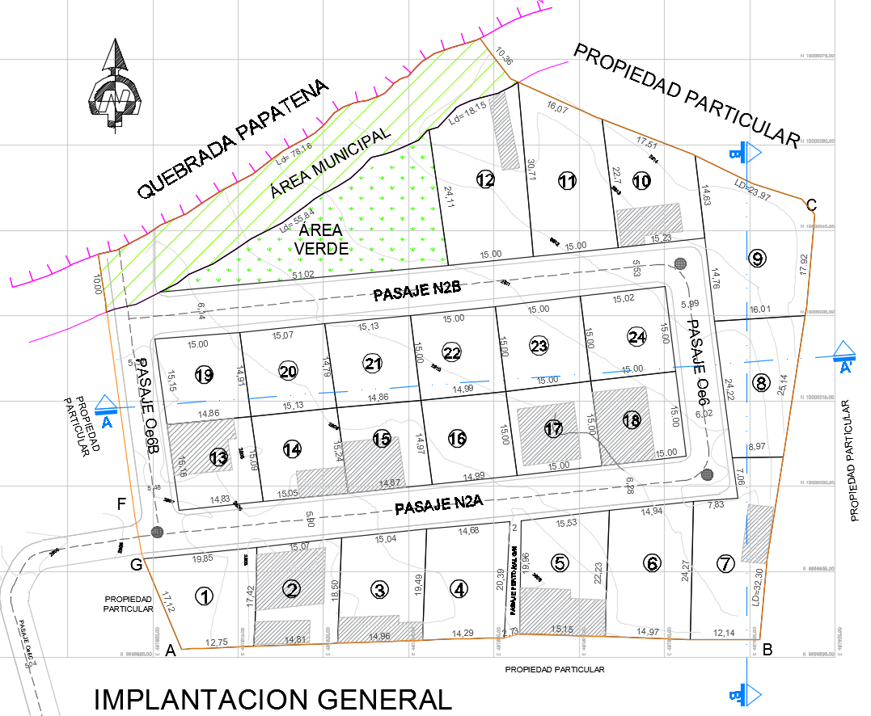
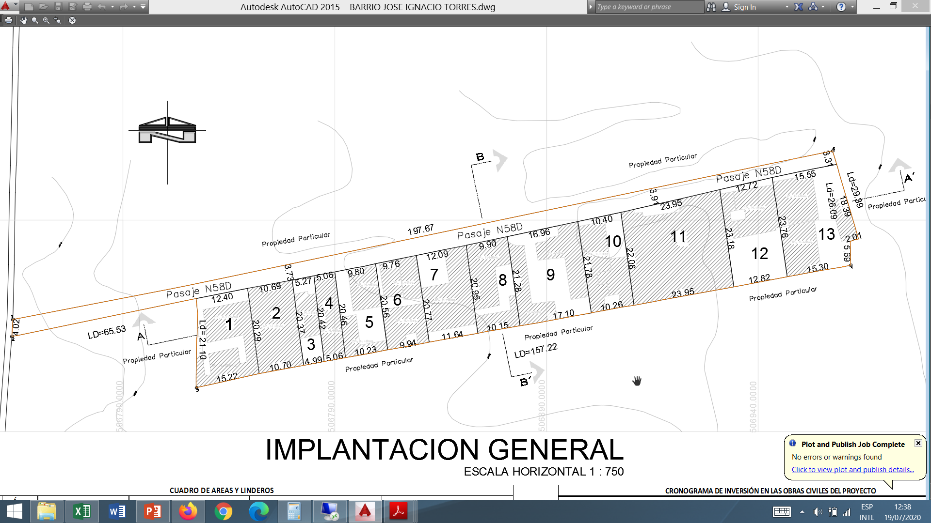
ASENTAMIENTO HUMANO DE HECHO Y CONSOLIDADO DE INTERÉS SOCIAL DENOMINADO BARRIO “SAN FRANCISCO DE CALACALÍ”
ADMINISTRACIÓN ZONAL: LA DELICIA - PARROQUIA: CALACALÍ
BORDE SUPERIOR DE QUEBRADA
FAJA DE PROTECCIÓN
LEYENDA
MACROLOTE
CONSTRUCCIONES
ÁREA VERDE
ÁREA MUNICIPAL

Slide 6
ASENTAMIENTO HUMANO DE HECHO Y CONSOLIDADO DE INTERÉS SOCIAL DENOMINADO BARRIO “SAN FRANCISCO DE CALACALÍ”
ADMINISTRACIÓN ZONAL: LA DELICIA - PARROQUIA: CALACALÍ
LOTES POR EXCEPCIÓN:
Lotes | Área Total (m2)
1 | 275,30
2 | 266,04
3 | 283,15
4 | 287,04
5 | 320,51
6 | 346,58
7 | 381,26
8 | 304,64
9 | 441,76
10 | 286,33
11 | 385,77
12 | 438,53
13 | 224,23
14 | 228,67
15 | 224,28
16 | 224,64
17 | 224,97
Lotes | Área Total (m2)
18 | 224,97
19 | 223,99
20 | 224,12
21 | 223,07
22 | 224,91
23 | 224,99
24 | 225,14
LEYENDA
0 | LOTES POR EXCEPCIÓN

Slide 7
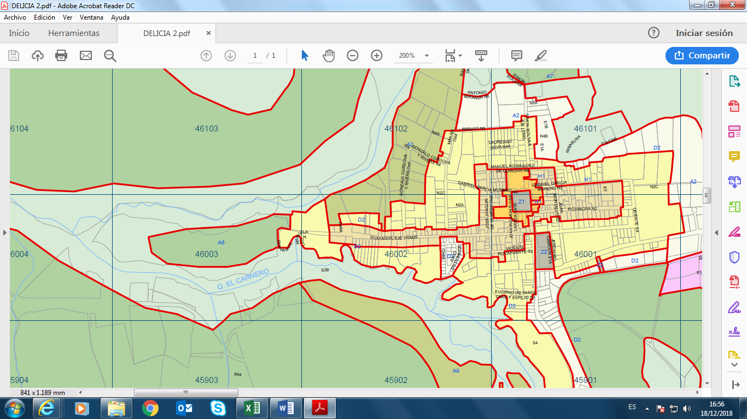
ASENTAMIENTO HUMANO DE HECHO Y CONSOLIDADO DE INTERÉS SOCIAL DENOMINADO BARRIO “SAN FRANCISCO DE CALACALÍ”
ADMINISTRACIÓN ZONAL: LA DELICIA - PARROQUIA: CALACALÍ
PLAN METROPOLITANO DE ORDENAMIENTO TERRITORIAL/ PMDOT
AHHYC SAN FRANCISCO
DE CALACALÍ

